Slide 1


17장 네트워크 프로그래밍
파워자바(개정3판)

Slide 2
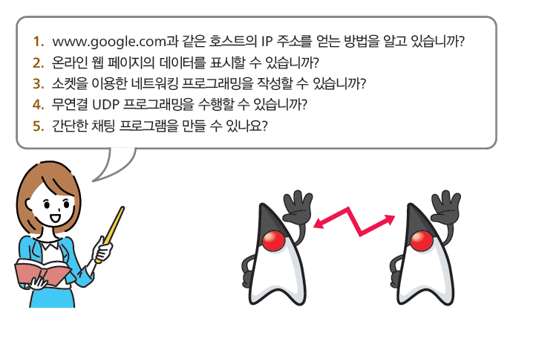
17장의 목표

Slide 3
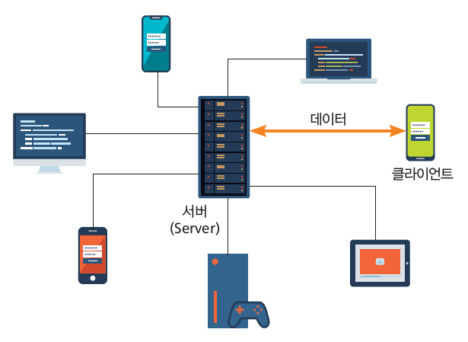
서버와 클라이언트
서버는 여러 명의 사용자들에게 서비스를 제공하는 컴퓨터이고 클라이언트는 서비스를 요청해서 사용하는 컴퓨터를 의미한다

Slide 4
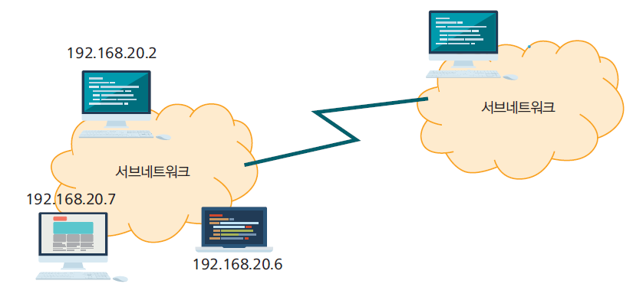
IP 주소(IPv4)
IP 주소(IP address)는 네트워크에 존재하는 컴퓨터를 유일하게 식별하는 숫자이다.

Slide 5
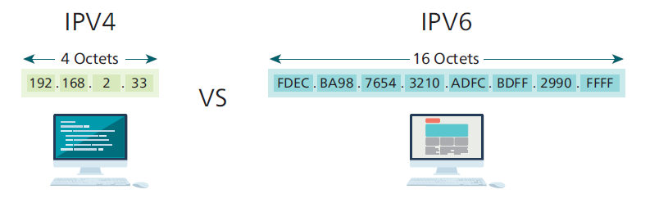
IP 주소(IPv6)
최근에는 인터넷상의 컴퓨터 증가로 128비트를 사용하는 IPv6 규격이 사용된다.

Slide 6
IP 주소
자기 컴퓨터의 IP 주소를 알아보려면 다음과 같이 ipconfig 명령어를 실행시키면 된다.

Slide 7
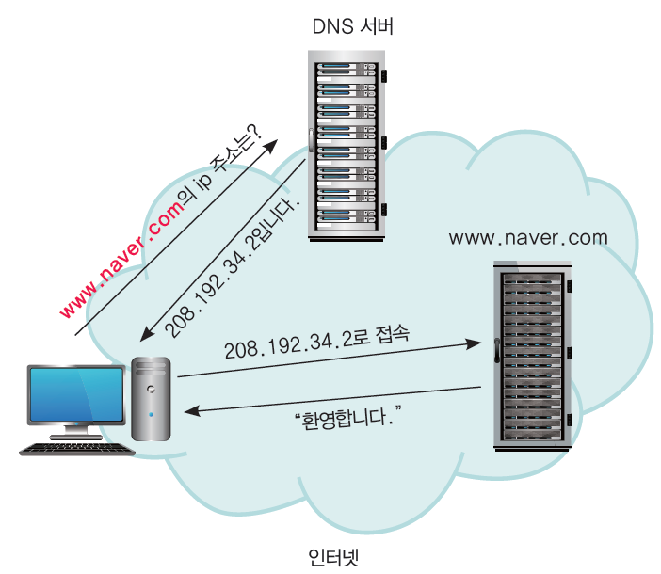
호스트 이름, DNS, URL
DNS(Domain Name System): 숫자 대신 기호를 사용하는 주소
DNS 서버: 기호 주소를 숫자 주소가 변환해주는 서버
URL(Uniform Resource Locator): 인터넷 상의 자원을 나타내는 약속

Slide 8
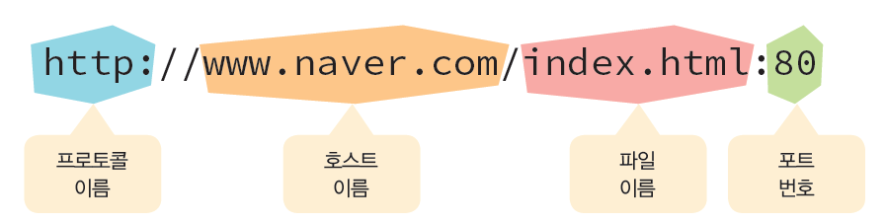
URL
URL(Uniform Resource Locator)은 인터넷 상의 파일이나 데이터베이스같은 자원에 대한 주소를 지정하는 방법이다

Slide 9
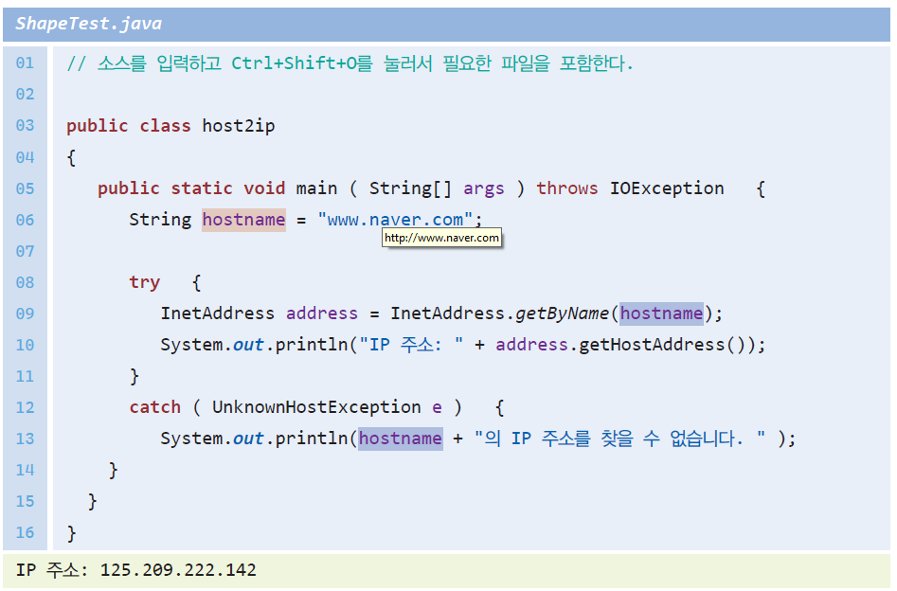
예제: 호스트 이름 -> IP 주소 프로그램
호스트 이름을 받아서 IP 주소를 반환하는 프로그램을 작성해보자. 인터넷 주소는 InetAddress 클래스가 담당한다

Slide 10
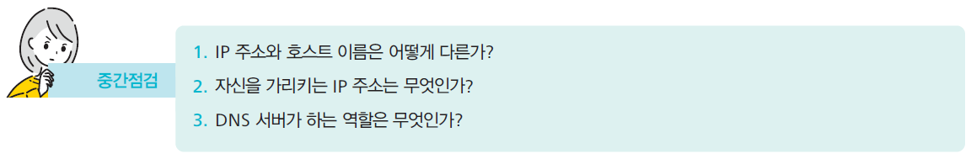
중간점검

Slide 11
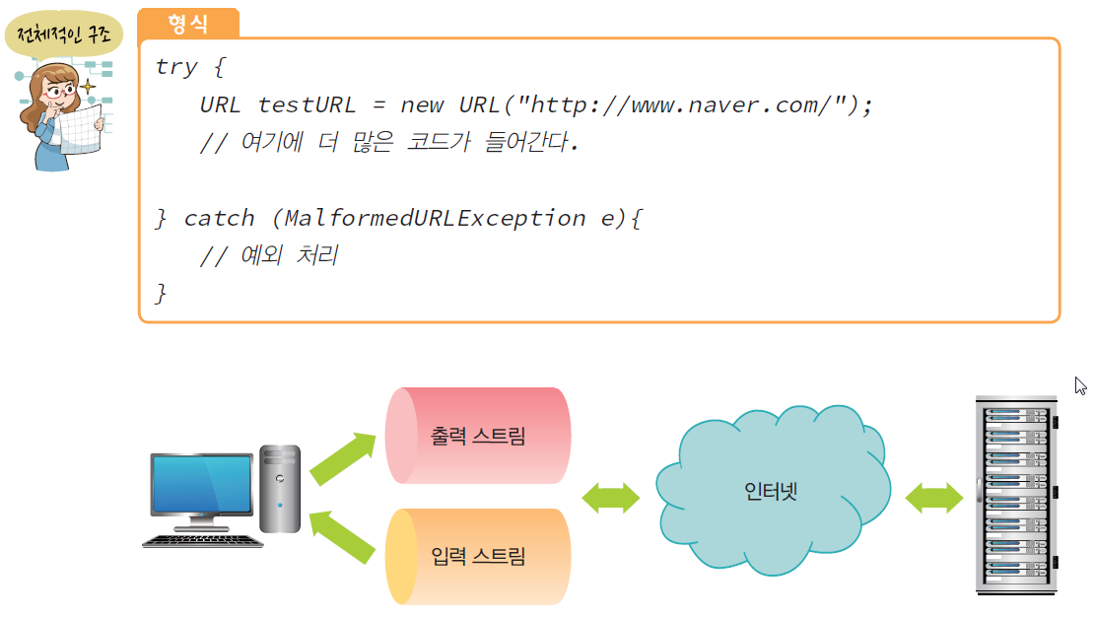
웹에서 파일 다운로드
java.net.URL을 이용하여 우리의 프로그램과 인터넷 상의 원격 컴퓨터를 연결한다. 그리고 원격 컴퓨터가 가지고 있는 자원에 접근할 수 있다.

Slide 12
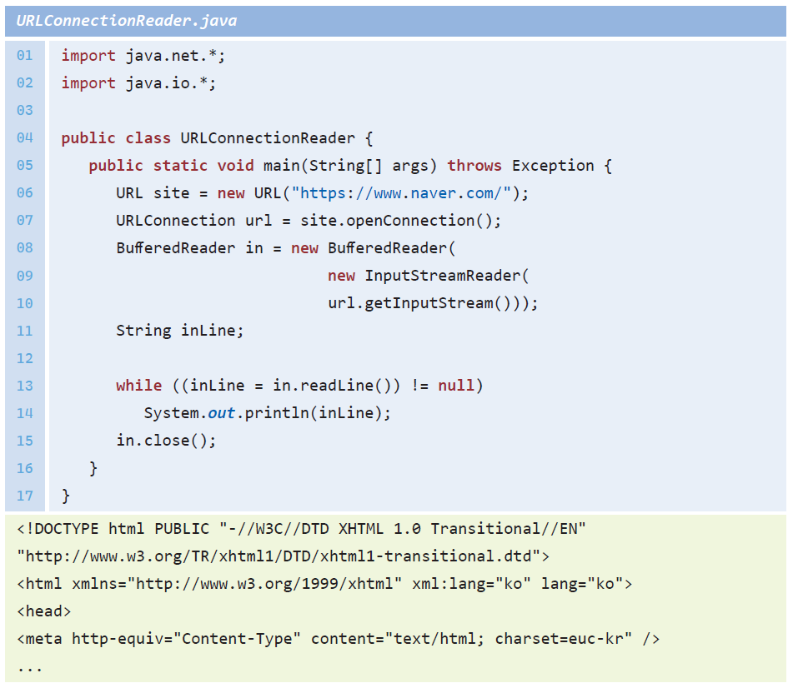
예제: URLConnection 사용

Slide 13
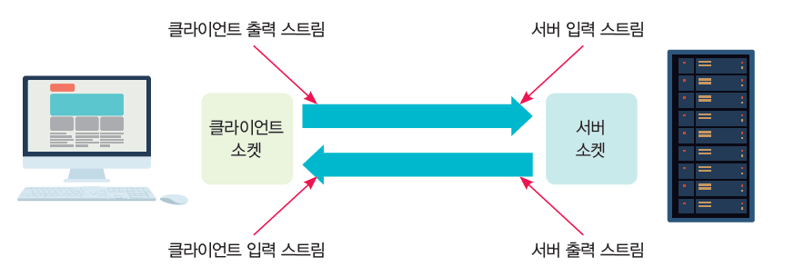
TCP를 이용한 통신
소켓(Socket)과 같은 저수준의 네트워크 통신 기능이 필요한 경우도 있다. 예를 들면 자바로 클라이언트-서버 응용 프로그램을 만드는 경우이다

Slide 14
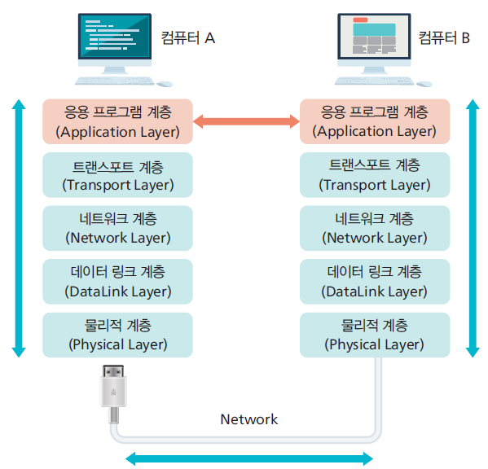
프로토콜
프로토콜(Protocol)은 컴퓨터 간에 상호통신을 할 때 데이터를 원활하고 신뢰성 있게 주고 받기 위해 필요한 약속을 규정하는 것이다.

Slide 15
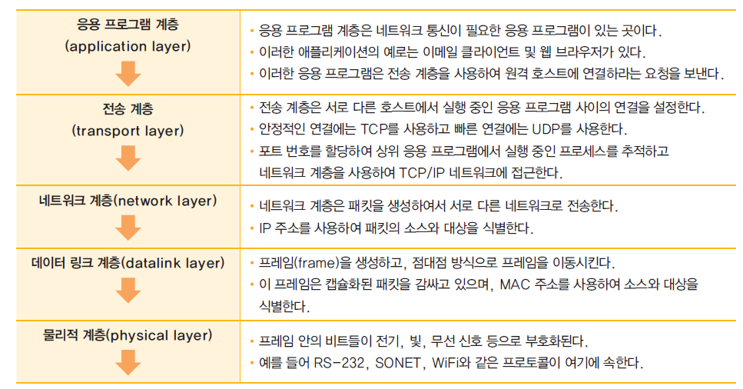
프로토콜

Slide 16
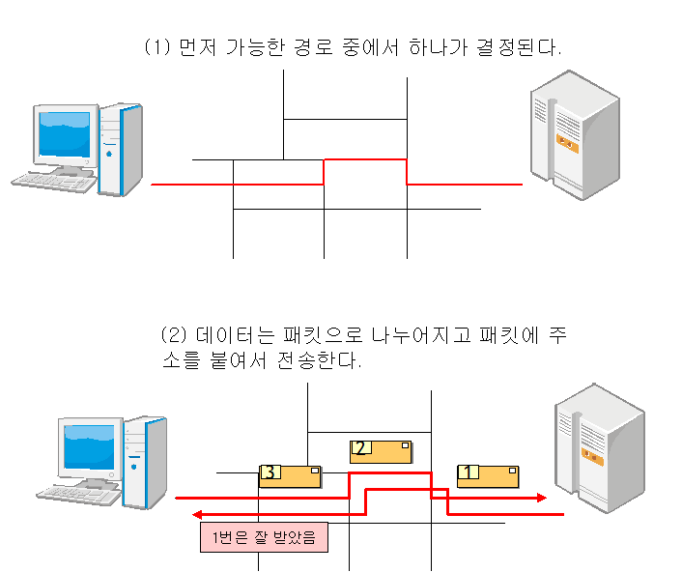
TCP
TCP(Transmission Control Protocol)는 신뢰성있게 통신하기 위하여 먼저 서로 간에 연결을 설정한 후에 데이터를 보내고 받는 방식

Slide 17
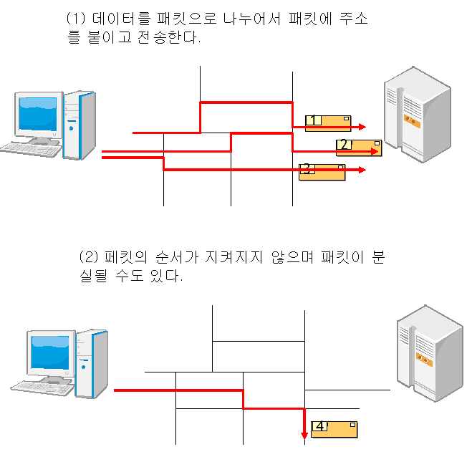
UDP
UDP(User Datagram Protoocol)는 데이터를 몇 개의 고정 길이의 패킷(다이어그램이라고 불린다)으로 분할하여 전송

Slide 18
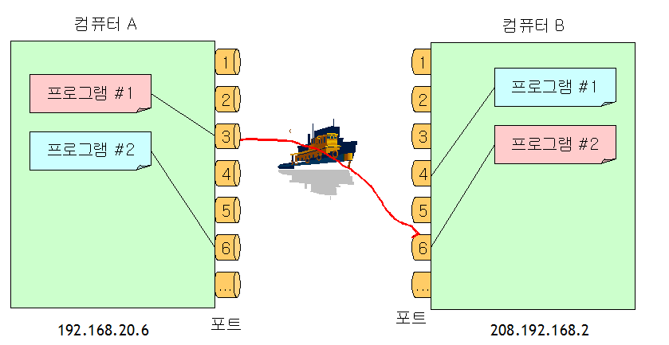
포트
포트(port): 가상적인 통신 선로

Slide 19
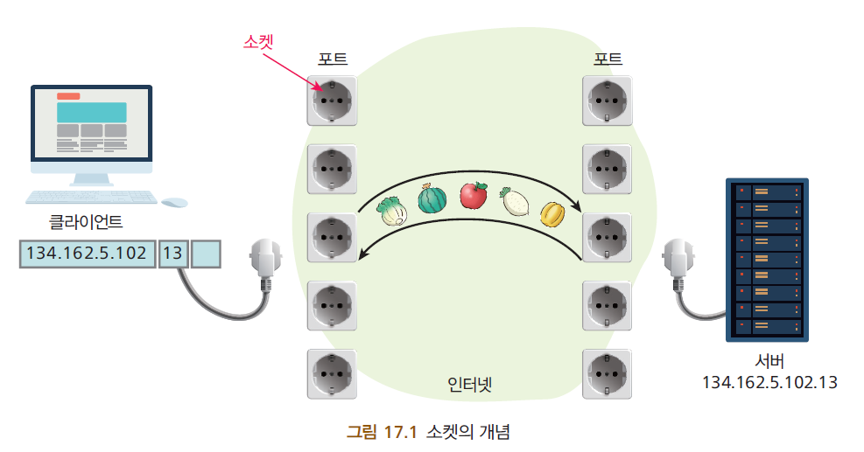
Socket 클래스
소켓(socket): TCP를 사용하여 응용 프로그램끼리 통신을 하기 위한 연결 끝점(end point)

Slide 20
예제: 날짜 서버에 연결하기
인터넷에 보면 정확한 현재 시각을 알려주는 서버들이 존재한다(원자 시계로 측정된 시각이다). 여기서는 미국 시각을 알려주는 서버(NIST 서버)에 소켓을 이용하여 접속해 보자. 소켓은 Socket 클래스에 의하여 제공된다. Socket 클래스 생성자의 첫 번째 인수는 사이트 주소이고 두 번째 인수가 바로 포트 번호이다. NIST 서버를 지정하는 소켓을 생성하면 바로 서버와 연결된다. 소켓으로부터 입력 스트림을 얻어서 스트림에 읽으면 현재 시각을 알 수 있다.

Slide 21
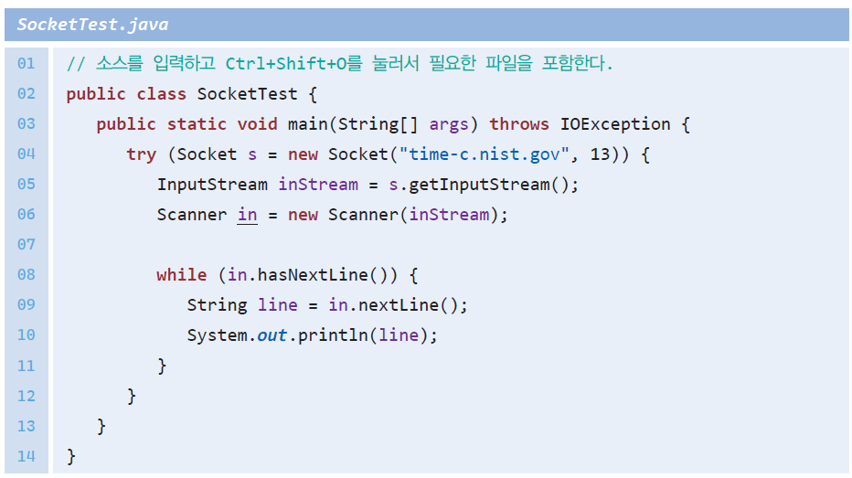
예제: 날짜 서버에 연결하기

Slide 22
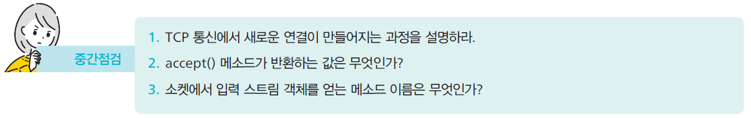
중간점검

Slide 23
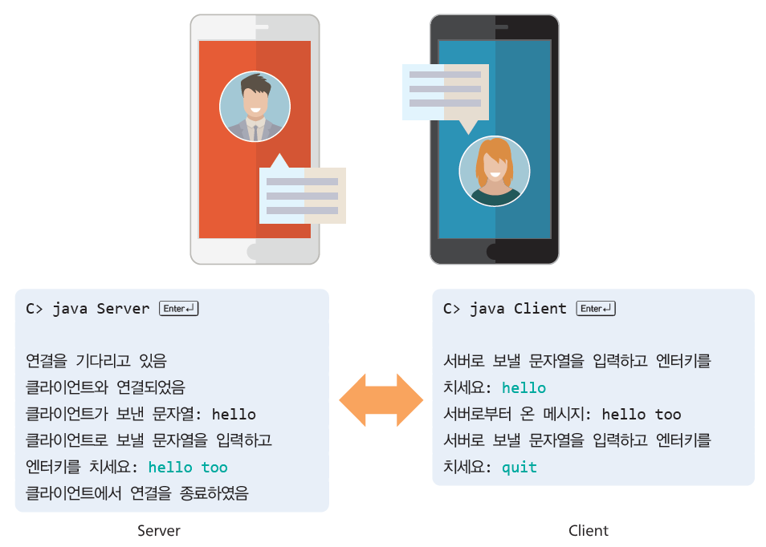
서버와 클라이언트 제작
두 사람이 간단한 채팅을 할 수 있는 프로그램을 작성해보자. GUI도 없고, 프로토콜도 “quit” 뿐이다.

Slide 24
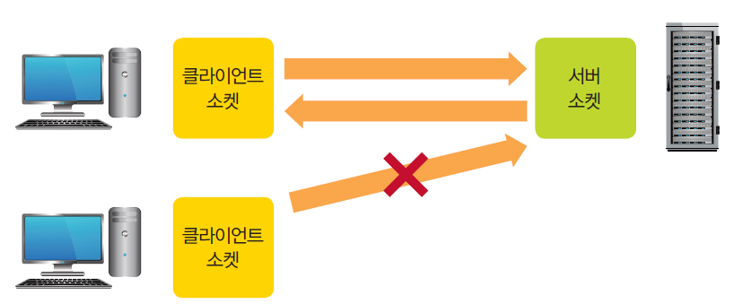
서버와 클라이언트 제작
서버가 하나의 소켓만을 사용한다면 문제가 발생한다.

Slide 25
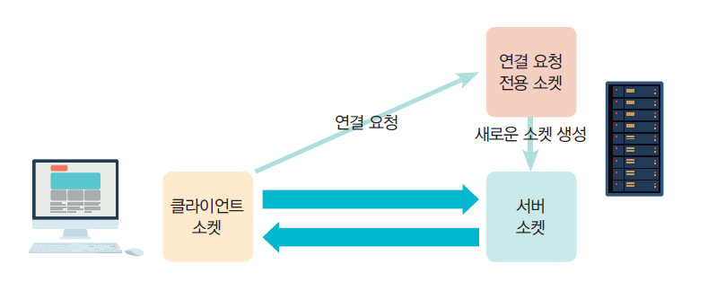
Well-Known Socket
서버는 연결 요청만을 받는 소켓을 따로 가지고 있다. 모든 클라이언트는 이곳으로 연결 요청을 하여야 한다. 연결 요청이 승인되면 서버는 해당 클라이언트를 상대하는 새로운 소켓을 만든다. 클라이언트는 이 새로운 소켓을 사용하여 데이터를 주고받는다

Slide 26
ServerSocket과 Socket 클래스
1. ServerSocket 객체 생성
ServerSocket server = new ServerSocket(portNumber, queueLength);
위와 같이 ServerSocket 생성자를 호출하면 포트 번호가 portNumber인 포트를 기반으로 하는 소켓을 생성한다. queueLength는 서버에 연결되기를 기다리는 클라이언트의 최대 개수이다. portNumber는 클라이언트가 서버 컴퓨터에서 서버 애플리케이션을 찾기 위하여 필요하다. 각 클라이언트는 이 포트 번호를 이용하여 서버에게 연결을 요청하여야 한다

Slide 27
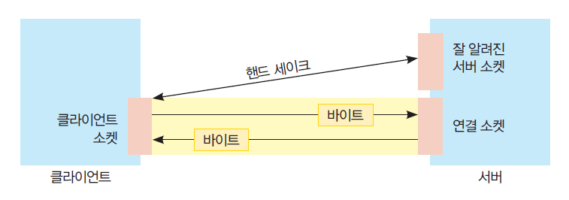
ServerSocket과 Socket 클래스
2. accept() 메소드 호출
서버는 클라이언트가 연결을 시도하기를 기다린다. 이것은 ServerSocket의 메소드인 accept()를 호출하면 된다.
Socket clientSocket = server.accept();

Slide 28
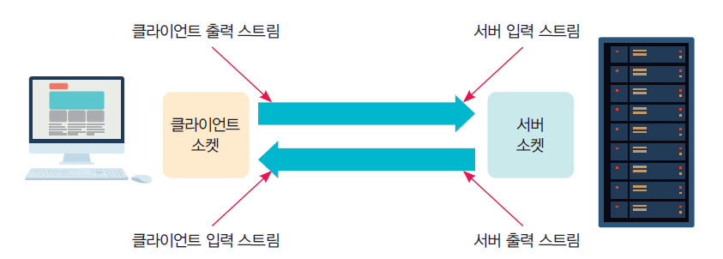
ServerSocket과 Socket 클래스
3. 소켓으로부터 스트림 객체를 얻는다.
InputStream input = clientSocket.getInputStream();
OutputStream output = clientSocket.getOutputStream();

Slide 29
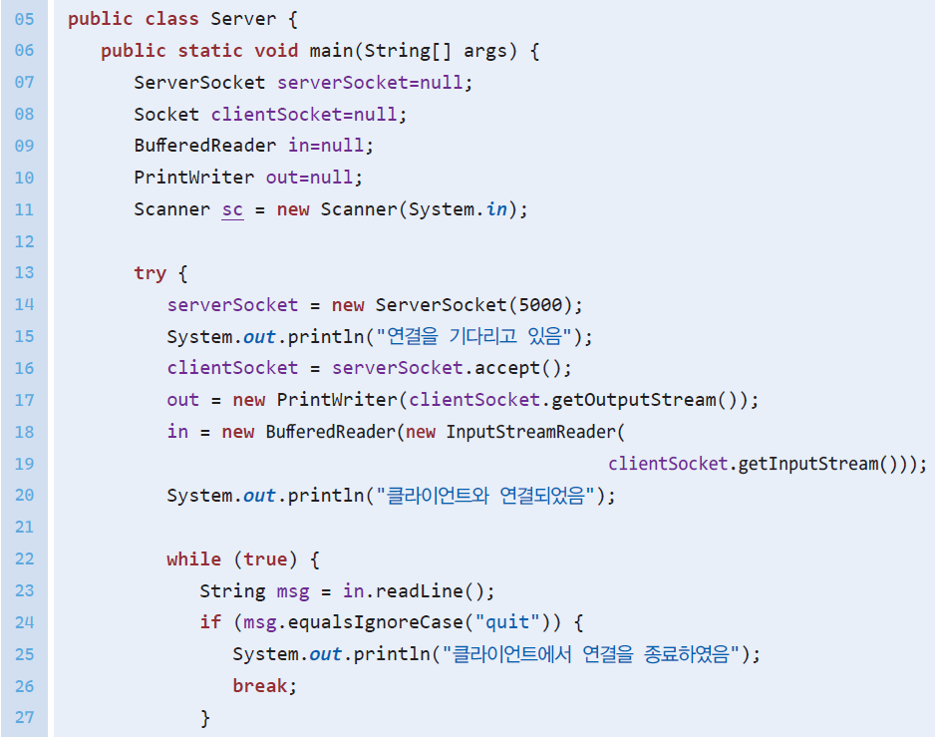
채팅 서버 제작

Slide 30
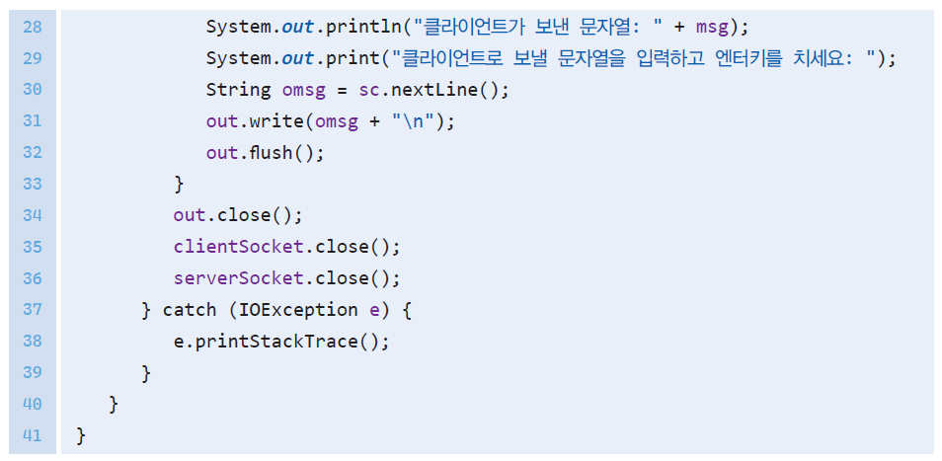
채팅 서버 제작

Slide 31
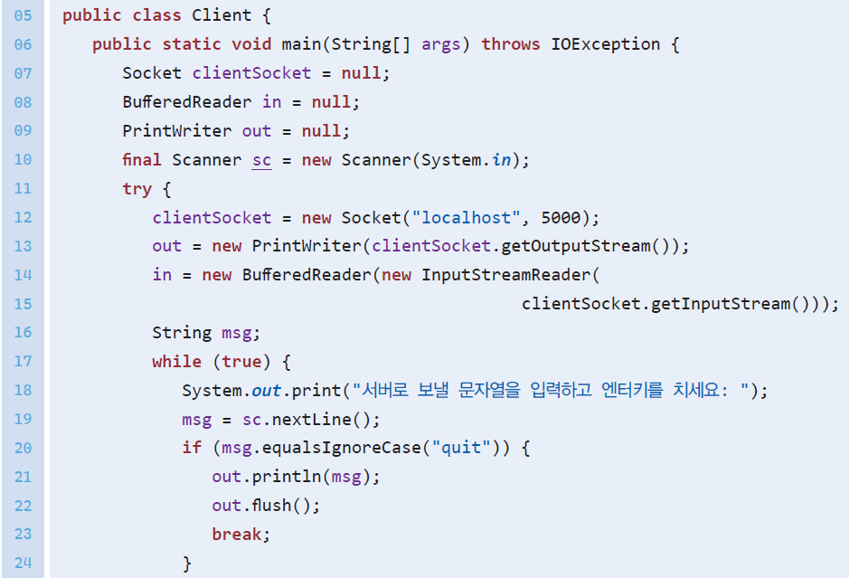
채팅 클라이언트 제작

Slide 32
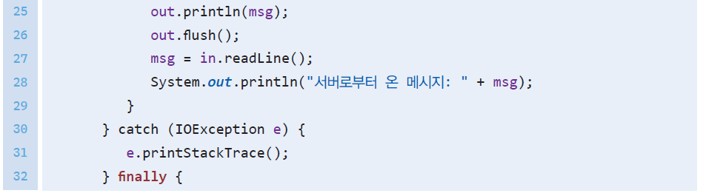
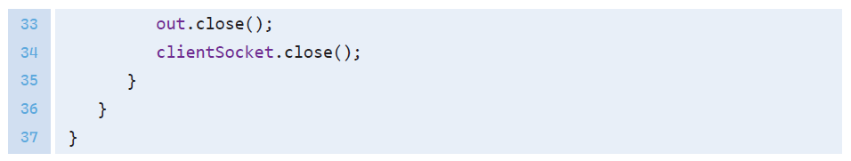
채팅 클라이언트 제작

Slide 33
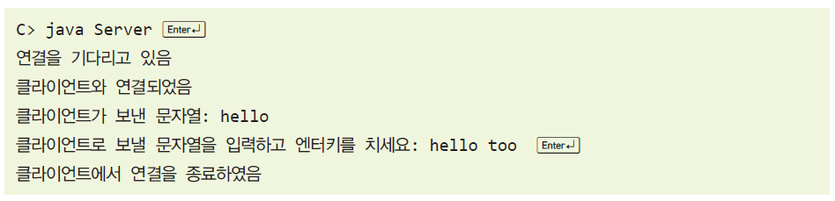
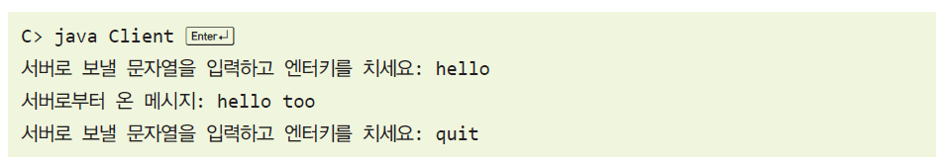
서버와 클라이언트 프로그램 실행

Slide 34
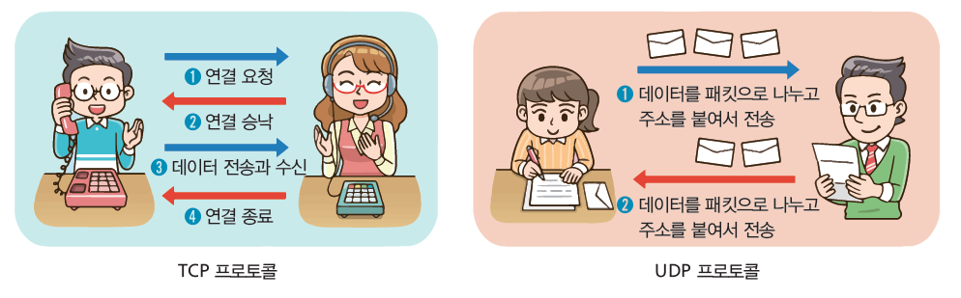
UDP를 이용한 서버와 클라이언트
DatagramSocket 클래스
DatagramSocket()은 UDP 프로토콜을 사용하는 소켓을 생성
DatagramPacket 클래스
DatagramPacket()은 UDP 패킷을 생성한다.

Slide 35
예제: UDP를 사용하여서 데이터 보내고 받기
문자열 1개를 UDP를 이용하여 보내고 받는 프로그램을 가지고 UDP 통신을 설명해보자.

Slide 36
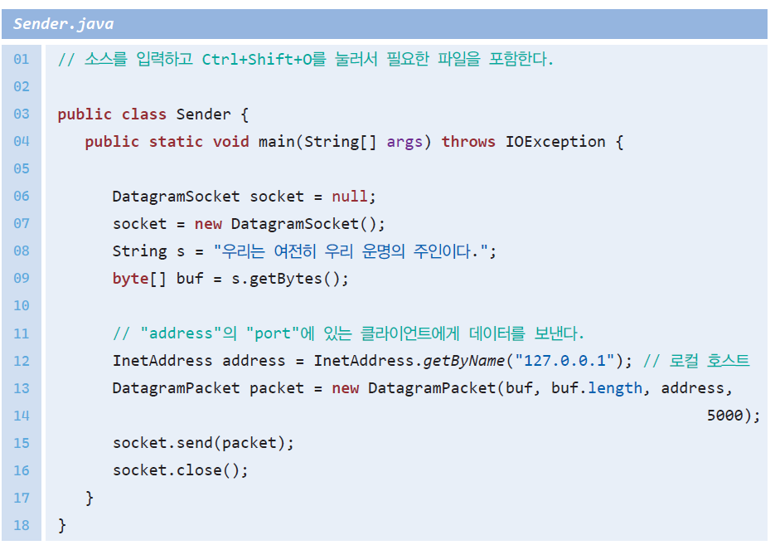
Sender 클래스

Slide 37
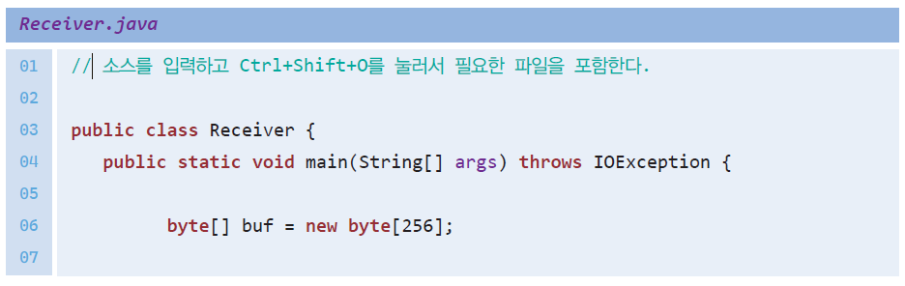
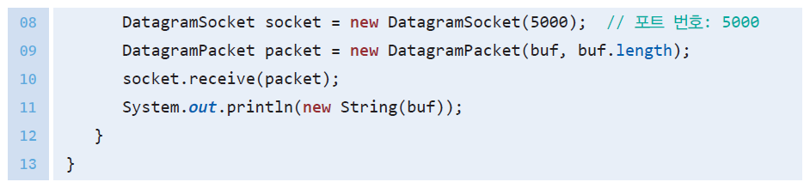
Receiver 클래스

Slide 38

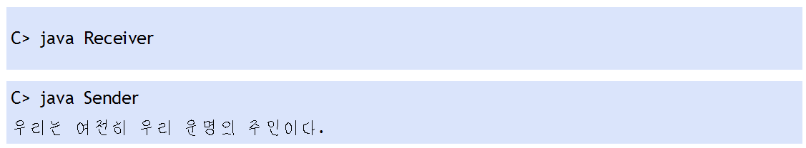
서버와 클라이언트의 실행
두개의 프로그램을 동시에 실행하여야 한다.

Slide 39
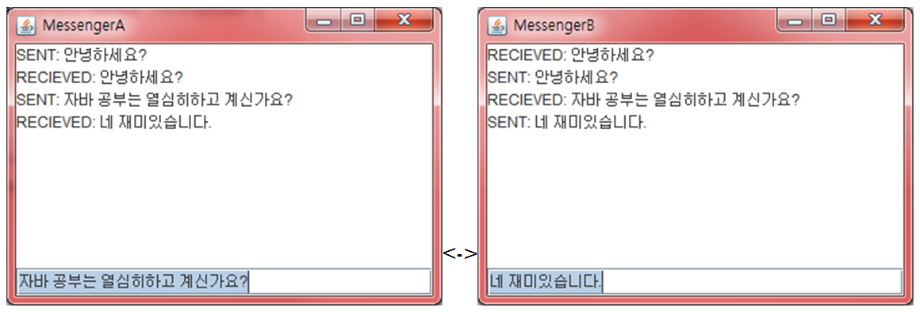
UDP를 이용한 서버와 클라이언트 작성
예제로 UDP 통신을 이용하여서 간단한 채팅을 할 수 있는 메신저를 작성하여 보자. 이 메신저는 정해진 상대와 텍스트를 주고 받을 수 있다.

Slide 40
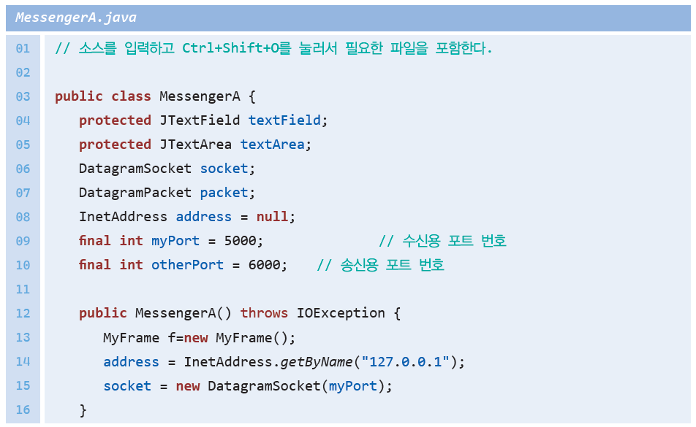
MessengerA 클래스

Slide 41
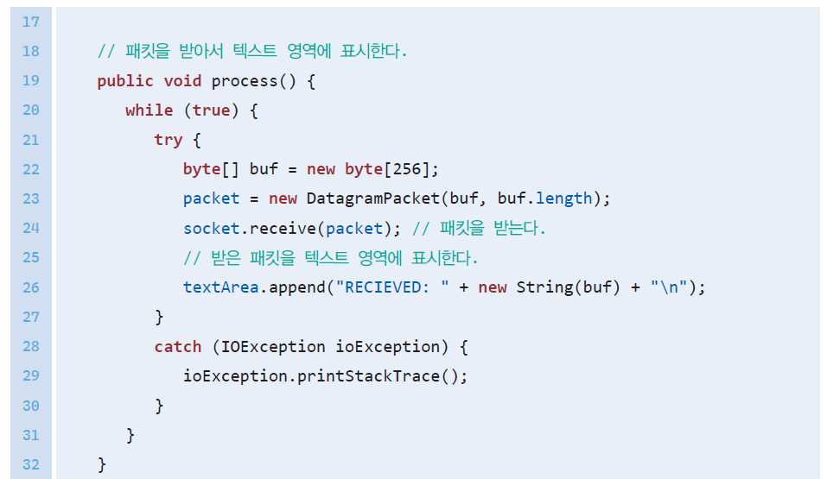
MessengerA 클래스

Slide 42
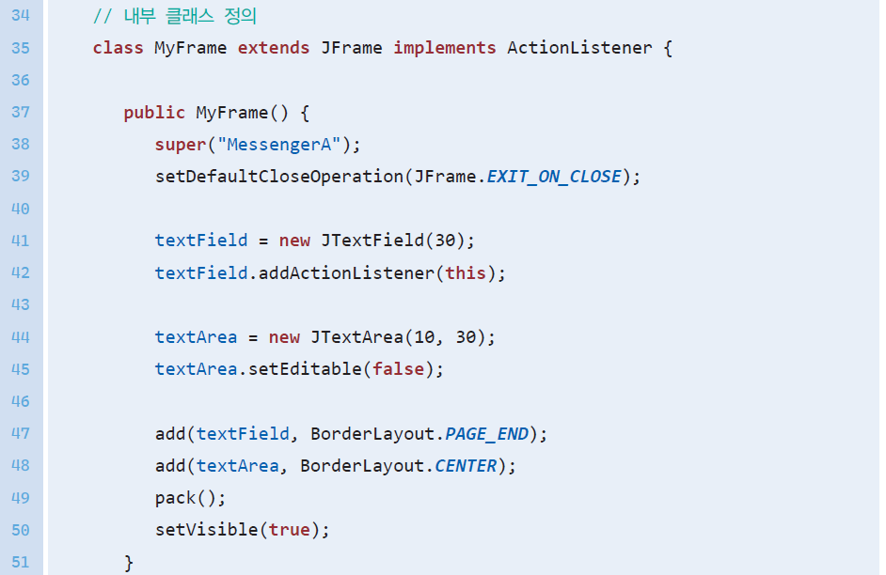
MessengerA 클래스

Slide 43
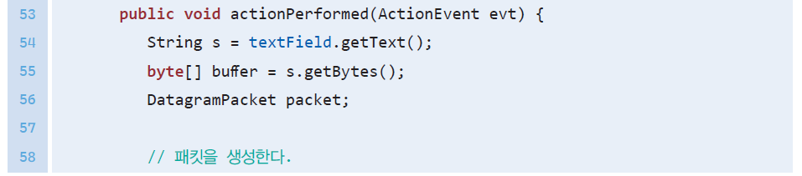
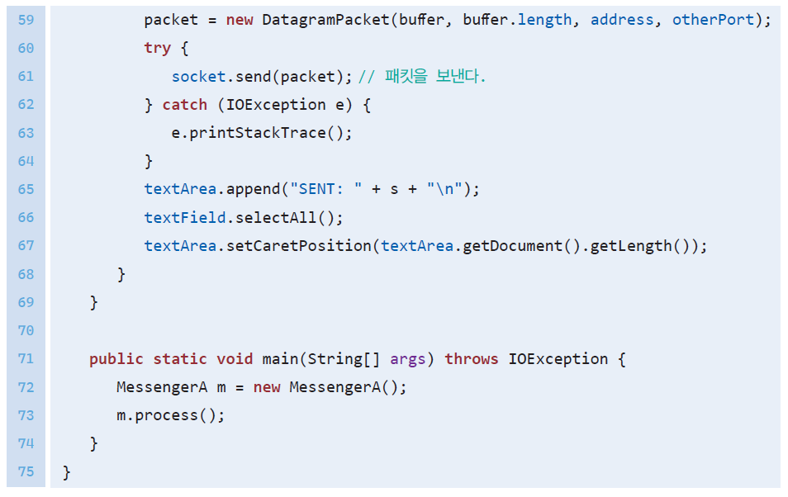
MessengerA 클래스

Slide 44
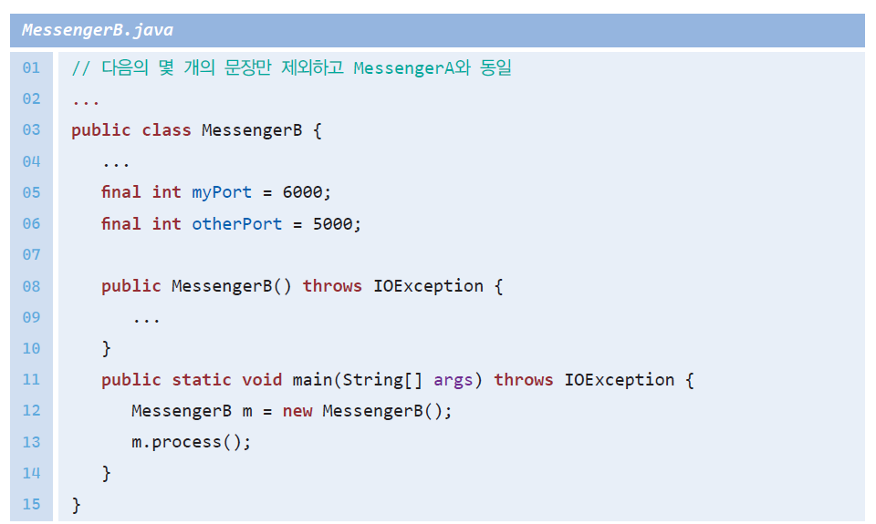
MessengerB 클래스

Slide 45
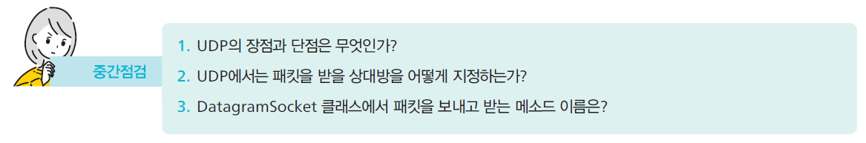
중간점검

Slide 46
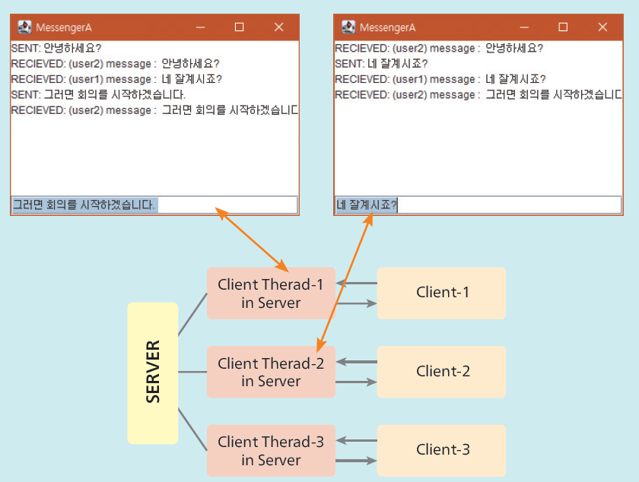
Mini Project:다자 회의 시스템
최근에 코로나 바이러스가 유행하면서 줌과 같은 인터넷 회의 시스템이 많이 사용되고 있다. 하나의 서버가 여러 클라이언트를 모아서 회의를 할 수 있는 프로그램을 작성해보자

Slide 47

Summary
네트워크에는 서버와 클라이언트 컴퓨터가 존재한다.
IP 주소는 네트워크에서 컴퓨터를 식별하는 숫자이다.
URL(Uniform Resource Locator)은 인터넷상의 파일이나 데이터베이스 같은 자원에 대한 주소를 지정하는 방법이다.
자바에서 InetAddress 클래스의 getByName()을 호출하면서 호스트 이름을 전달하면 IP 주소를 저장하고 있는 객체가 반환된다.
웹에서 파일을 다운로드하려면 java.net.URL 클래스를 사용한다.
TCP(Transmission Control Protocol)는 신뢰성 있게 통신하기 위하여 먼저 서로 간에 연결을 설정한 후에 데이터를 보내고 받는 방식이다.
TCP를 사용하여 응용 프로그램끼리 통신을 하기 위해서는 먼저 연결을 해야 한다. 연결을 하기 위해서는 연결 끝점(end point)이 있어야 하는데 그것이 바로 소켓이다.
자바에서 Socket 클래스와 ServerSocket 클래스는 클라이언트측과 서버측을 구현하는 데 사용된다. accept() 메소드는 클라이언트와 연결이 되면 새로운 Socket 객체를 생성하여 반환한다.
UDP(User Datagram Protocol) 프로토콜을 이용한 방식은 편지와 비슷하다. 자바에서는UDP를 DatagramPacket과 DatagramSocket 클래스로 지원한다.

Slide 48
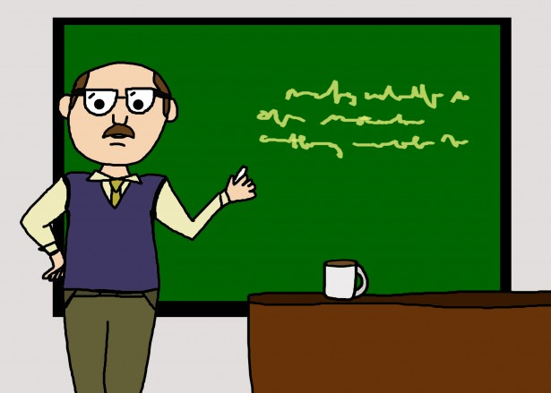
Q & A

